Slide 1
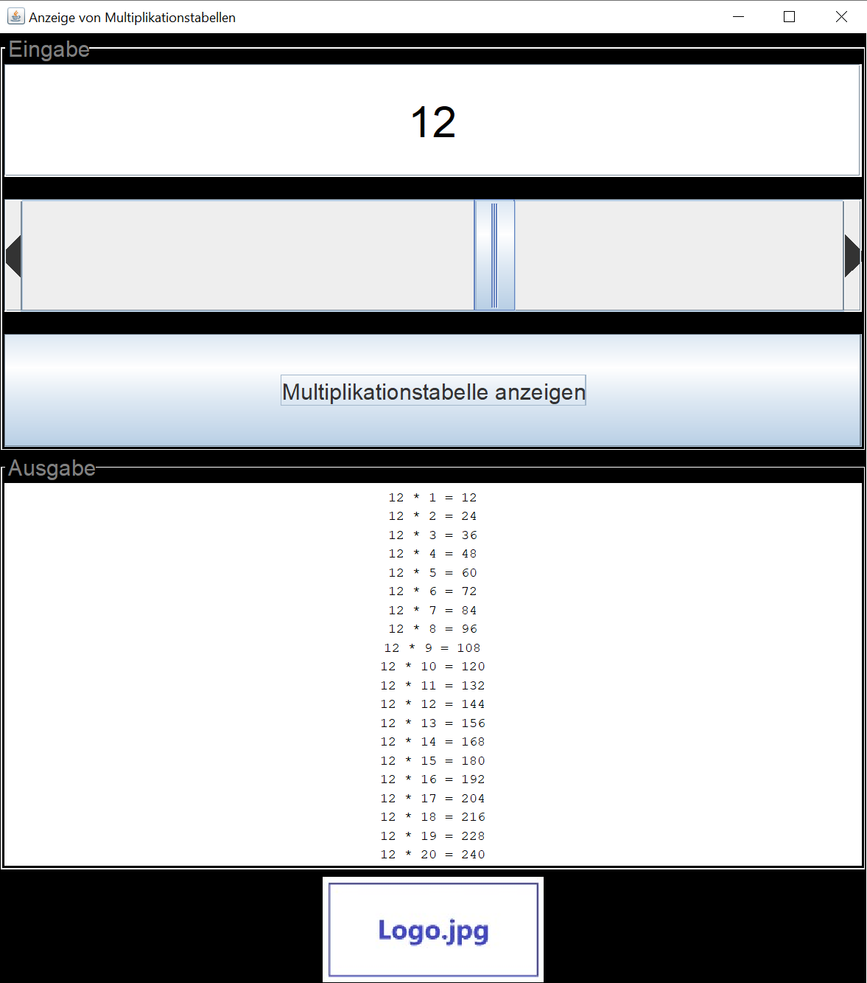
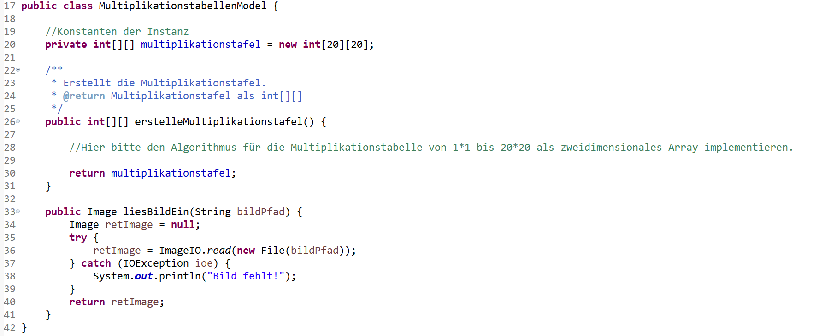
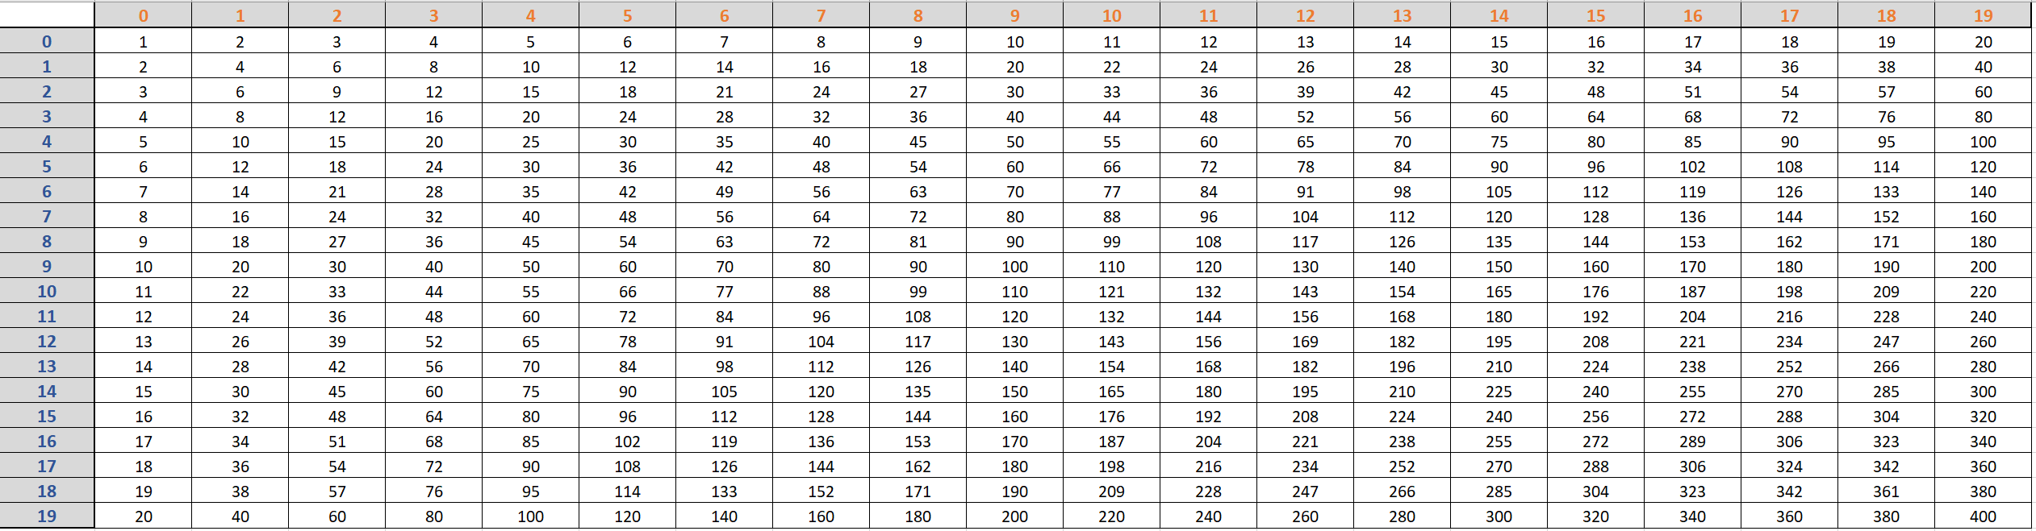
Liebe Kolleginnen und Kollegen,
der Dreiecksrechner ist bei unserer Kundin sehr gut angekommen und wir haben einen Folgeauftrag erhalten.
Wir sollen eine Anwendung erstellen, die Multiplikationstabellen von 1*1 bis 20*20 anzeigt.
Die Benutzeroberfläche habe ich schon programmiert, es können bereits Daten angezeigt werden, es fehlt nur noch der eigentliche Algorithmus, um die Multiplikationstabellen zu berechnen und ein zweidimensionales Array damit zu befüllen.
Bitte geht entsprechend vor. Um den Algorithmus zu planen, bitte ich Euch, diesen vorher als Programmablaufplan (PAP), Struktogramm oder Pseudocode zu erstellen.
Bitte denkt auch bei dieser Anwendung daran, den Algorithmus entsprechend zu kommentieren.
Entwickelt auch hier geeignete Testfälle, um unsere Anwendung zu testen.
Benutzeroberfläche mit Dummydaten
Bitte fügt hier den Algorithmus ein, der das zweidimensionale Array befüllt.
So soll das zweidimensionale Array befüllt aussehen.
Zeilenindex (äußeres Array)
Spaltenindex (inneres Array)

